Slide 2
De Omgevingswet komt eraan!
Wat betekent het straks voor u?
Martijn van Eck
Specialist sportinfrastructuur
Vakbeurs Sportaccommodaties
5 maart 2020

Slide 3
Inhoud presentatie
Wat is de Omgevingswet?
Hoe werkt het?
Wat gaat er straks anders?
Wat betekent dat voor u?
Welke kansen zijn er?

Slide 4
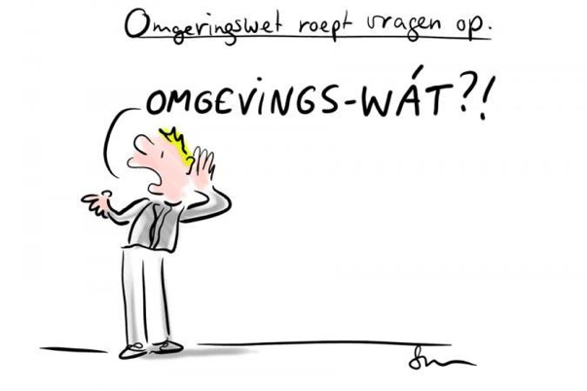
Wat weet u over de Omgevingswet?

Slide 5
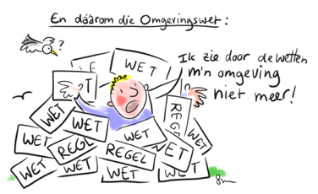
Wat is de Omgevingswet
Huidig stelsel: veel wetten op het gebied van leefomgeving (milieu, ruimte, water...)
Huidige omgevingsrecht is verbrokkeld en verdeeld
Vertraagt en frustreert nieuwe ontwikkelingen
Nieuwe maatschappelijke opgaven vragen om flexibiliteit
Samenhangende (integrale) benadering

Slide 6
Stelselherziening
1 wet (in plaats van 26 wetten)
4 Amvb’s (in plaats van 60 Amvb’s)
1 ministeriële regeling (in plaats van 4)

Slide 7
Planning
Omgevingsvisie 2021 in werking treding
Gemeenten
in 2021 verplicht een omgevingsvisie
tot 2029 verplicht een omgevingsplan
treedt in 2024 maar er geldt een overgangstermijn

Slide 8
Stelselherziening
)

Slide 9
De kerninstrumenten
Omgevingsvisie
Programma
Omgevingsplan
Omgevingsvergunning

Slide 10
Wet
Omgevingswet
Beleid
Omgevingsvisie
Raad
Gemeentebreed
Uitwerking
Actualisatie
Programma’s
College
Thema
- natuur
- sport
- wonen
etc.
Gebied
- centrum
- buitengebied
- woonkernen
etc.
Project
uitvoerings-
programma voor een concreet project
Omgevingswaarde
- geur
- geluid
- gezondheid
Aanpak
- NSL
- PAS
etc.
Juridische borging
Regelgeving
Omgevingsplan
Raad (delegeren aan college)
Gemeentebreed
Toetsing
Omgevingsvergunning
College
Initiatieven

Slide 11
Omgevingsvisie
Omgevingsvisie
samenhangend
hele grondgebied
integraal
keuze gewenste ontwikkeling
gewenste omgevingskwaliteit
participatie

Slide 12
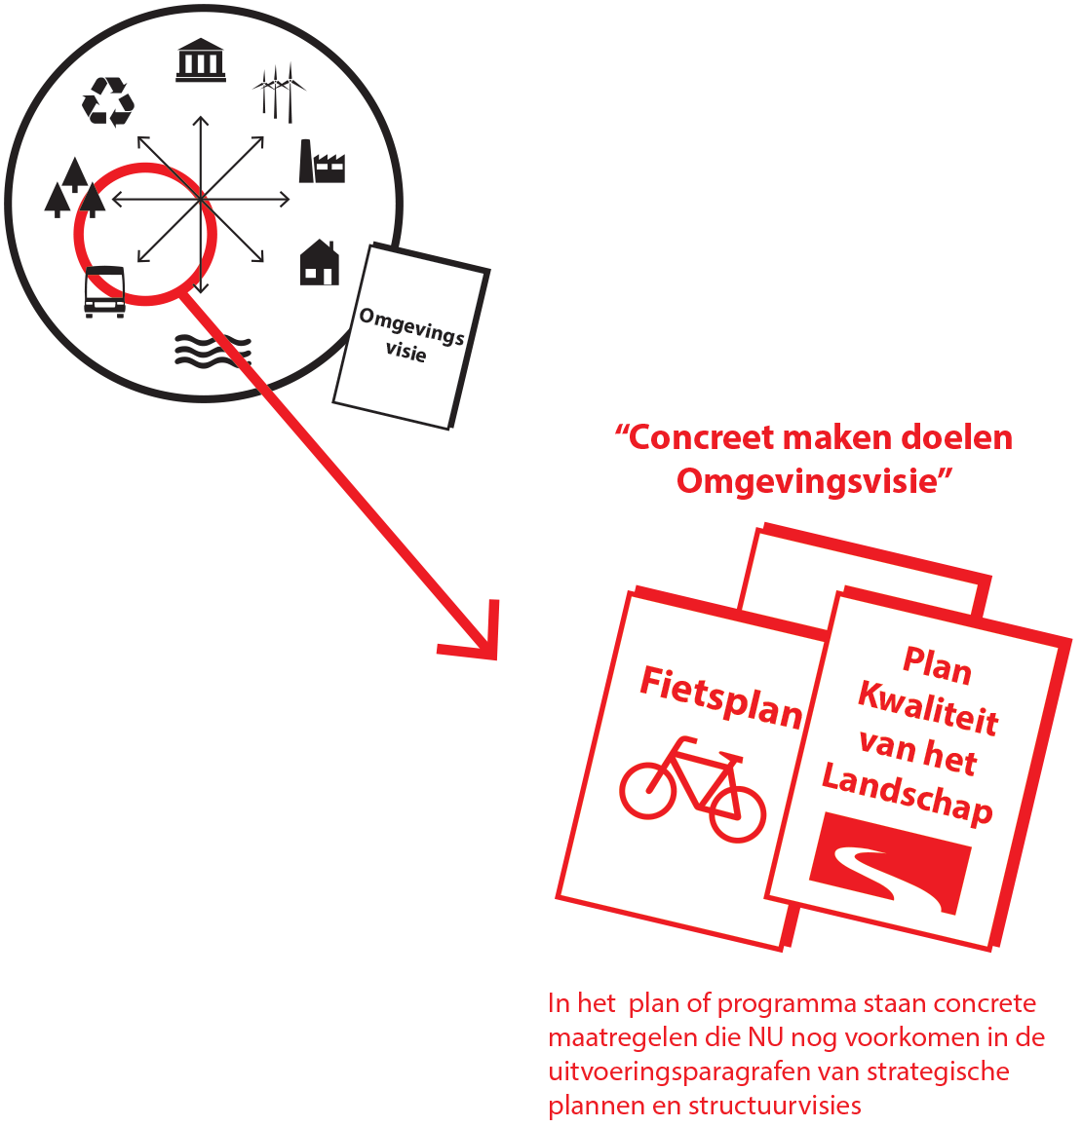
Programma
maatregelen voor bereiken
omgevingskwaliteit of doelen
vastgelegd in omgevingsvisie of omgevingsplan
verplichte en niet verplichte programma’s
monitoring

Slide 13
Het omgevingsplan (toegelicht)
Doelen (niet verplicht):
een evenwichtige toedeling van functies aan locaties
het gebruik van bouwwerken
het bevorderen van de toegankelijkheid van de openbare buitenruimte voor personen (met een functiebeperking)
Doelen kunnen ook gesteld worden voor een gebied
bijvoorbeeld op het gebied van gezondheid voor en wijk (waar het sportpark als middel gebruikt kan worden)
maar ook duurzaamheid of energietransitie

Slide 14
Het omgevingsplan (nader toegelicht)
Omgevingswaarden
zegt wat over de gewenste kwaliteitswaarde van leefomgeving (meetbaar)
moet gemonitord kunnen worden
kunnen verplicht gesteld worden (via instructieregels)
er is ruimte om eigen omgevingswaarden vast te stellen

Slide 15
Welke regels staan in een omgevingsplan
Regels (bepaald wat kan en wat mag)
regels over het wijzigen van onderdelen van de fysieke leefomgeving moeten in het omgevingsplan staan (kappen bomen, reclame uitingen, parkeren...)
instructieregels gemeenten worden geïnstrueerd over taken en bevoegdheden (biedt ruimte om soepeler of strenger te zijn)
regels aan activiteiten voor een deel van grondgebied (en mogelijk maatwerkregels)
regels koppelen aan locaties met functieaanduiding
beoordelingsregels gaat over wel of geen vergunning

Slide 16
Welke regels staan altijd in een omgevingsplan
Instructieregels
Afwegingsruimte?
Maatwerk?
Regels Rijk of Provincie
Regels over activiteiten
Aanvullend?
Evenwichtige toedeling van functies aan locaties

Slide 17
Verplichtingen
Melding
past binnen omgevingsplan maar meldingsplicht
Omgevingsvergunning
past wel binnen omgevingsplan, maar vergunningplicht
Bijzondere gevallen
past niet binnen omgevingsplan (mogelijk toestaan)

Slide 18
Voorbeeld
Boom kappen - omschreven activiteit kappen van bomen
< 10 cm altijd kappen (algemene regels)
> 10 < 20 (melding doen)
> 20 < 30 (omgevingsvergunning)
> 30 cm verbod om te kappen

Slide 19
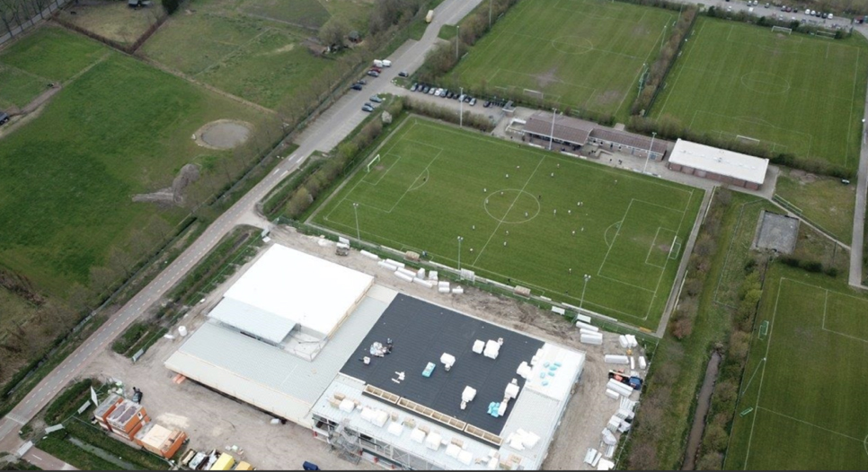
Evenementen?
Uitbreiding?
Parkeren?
Ontsluiting?
Klimaatbestendig?
Nieuwe ontwikkelingen?
Open sportpark?
Nieuwe functies?
Verduurzamen?
Bouw?
Vergroenen?
Toegankelijkheid?

Slide 20
U wil een activiteit ontplooien...
Beoordeling activiteit
Aanvraag activiteit
Beoordeling aanvraag
Melding
ja
ja
Voldoet aan regels?
Vergunning
Aanvraag vergunning
Binnenplans
Activiteit toegestaan?
nee
Buitenplans
nee
Initiatief
nee
Bouwen?
Evenwichtige toedeling van functies aan locaties
Afwijzen
ja
ja
nee
Vergunningvrij
Omgevings-
plan aanpassen
Vergunning?
Aanvraag ruimtelijke en technische vergunning
ja

Slide 21
Wat gaat er anders?
betere en inzichtelijke regels, goed op elkaar afgestemd en gebruiksvriendelijk
meer lokale afwegingsruimte
meer samenhang in de benadering van de fysieke leefomgeving
het verbeteren en versnellen van de besluitvorming rond projecten in de leefomgeving
van 26 naar 8 weken besluitvorming (30%)
vergunningvrij of simpele afhandeling in 5 werkdagen (70%)
meer bouwactiviteiten vergunningvrij
een digitaal loket (wegwijzer)
inrichten omgevingstafel voor complexe aanvragen
adviezen en belangen integraal afwegen
betrekken relevante partijen, experts en belanghebbenden
alleen leges als de vergunning wordt verleend
altijd participatie

Slide 22
Wat kunt u nu al doen?
Laat u nu al informeren over omgevingsvisies die worden opgesteld.
Kijk vooruit naar mogelijke (of gewenste) veranderingen die impact kunnen hebben op fysieke leefomgeving. Tijdig op inspelen en in gesprek gaan met de omgeving (en gemeente).
Voorbeeld lichthinder
Lichthinder kan een aspect zijn waar aandacht aan gegeven wordt in een omgevingsvisie.
Gemeenten kunnen (natuur)gebieden aanwijzen die beschermd moeten worden tegen verstoring.
Een gemeente kan zelf bepalen of ze regels ter voorkoming van lichthinder wil stellen in het omgevingsplan.

Slide 23
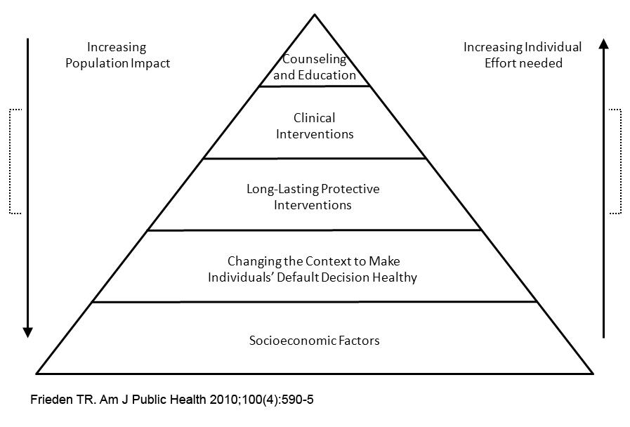
Gemeenten krijgen een andere rol

Slide 24
Sportaccommodaties als middel om...
Gezondheidswinst boeken
Grote (groene) ruimten zijn interessant
Maatschappelijke opgaven vragen om ruimten die multifunctioneel ingezet kunnen worden
Functies stapelen (sportpark als middel)
waterberging (ruime waterlijsten)
groene oase (verkoeling)
een laagdrempelig wandelpark
openbare fitnessruimte
ontmoetingsplek
multifunctionele sportkantines (BSO)
huisvesten van onderwijs

Slide 26
Omgevingswet: geen ruimtelijk tovermiddel
Andere manier van kijken en werken
Transparanter en sneller
Meer ruimte voor ontwikkeling
Meer in samenhang beschouwen
Met elkaar (participatie)
Welke ontwikkelingen spelen bij u?
Is er aanleiding om het gesprek aan te gaan?

Slide 27
Vragen? Neem contact met ons op!
Martijn van Eck Specialist sportinfrastructuur martijn.vaneck@kenniscentrumsportenbewegen.nl

